Slide 1
Paleta de colores
Proyecto Análisis de Datos

Slide 2
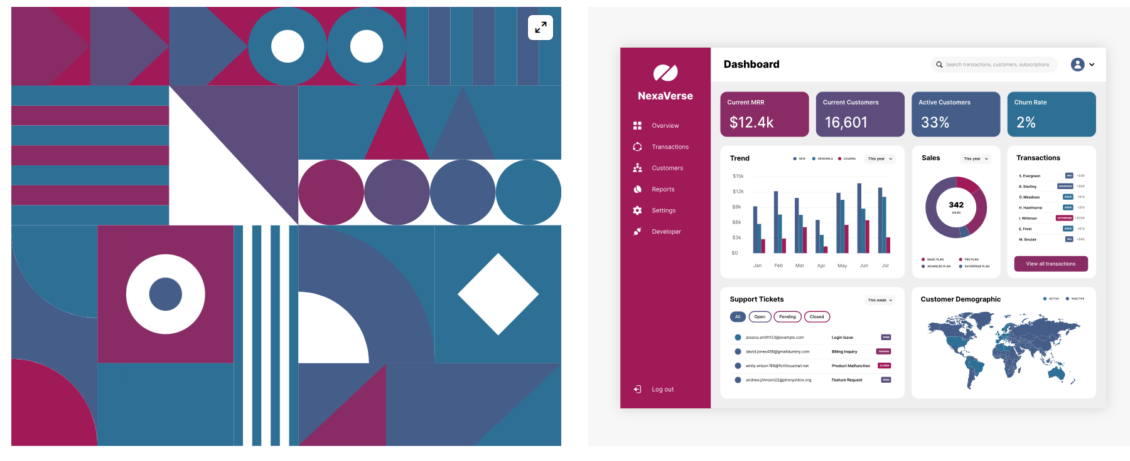
#a01a58,#892b64,#723c70,#455e89,# 0091ad

